Slide 1

GIÁO DỤC PHÁT TRIỂN NHẬN THỨC
Cho trẻ làm quen với toán
Củng cố đếm đến 3
Nhận biết chữ số 3
Giáo viên: Đỗ Thu Hằng

Slide 2



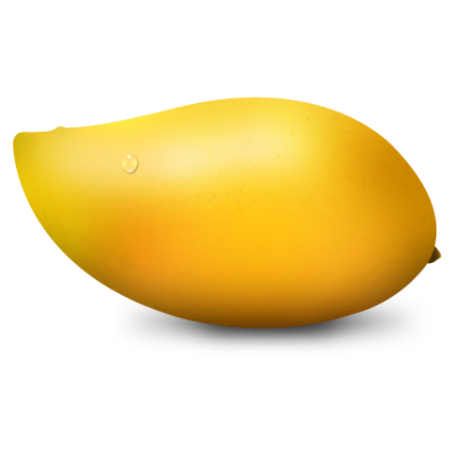

Slide 3
3

Slide 4
3
3
3

Slide 5

Trò chơi :
Số 3 bí ẩn

Slide 6

2
3
1

Slide 7



Slide 8



Slide 9
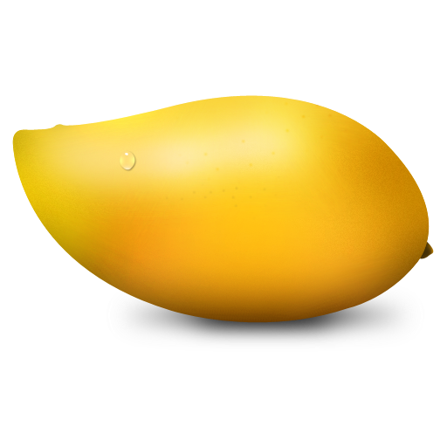


2
1
3

Slide 12

3
2
5
4
1
3
3
1

